Slide 1
РЕПУБЛИЧКИ ФОНД
ЗА ПЕНЗИЈСКО И ИНВАЛИДСКО ОСИГУРАЊЕ
Електронски сервис Фонда ПИО
за пријем захтева и пријава М4
е-М4
Зоран Сутара, саветник директора Фонда
Први међуресорски састанак „Заједнички пут удружене државе ка ефикасној и одрживој сарадњи“
Београд, 25. октобар 2016. године, хотел „Метропол Палас“

Slide 2
РЕПУБЛИЧКИ ФОНД
ЗА ПЕНЗИЈСКО И ИНВАЛИДСКО ОСИГУРАЊЕ
Историјат електронских сервиса у Фонду ПИО
Мај 2010. – електронска провера података М-4 и М-УН – за послодавце
Јун 2010. – електронска провера података о пријави на осигурање и уплаћеним доприносима – за грађане (са ПИН кодом)
Јануар 2012. – нови сајт Фонда са претраживачем, око 120 образаца и контакт формом
Јун 2013. – увид у статус поднетог захтева (са ПИН кодом или Д-бројем – у плану је приступ чип картицом са квалификованим сертификатом)
Децембар 2014. – почетак електронске размена података са носиоцима пензијског осигурања других држава (до сада са 5 државе – планира се са још 4)
Фебруар 2015. – Контакт центар (комуникација са корисницима и евиденција заснована на принципу CRM-а)
Јун 2015. – електронско подношење захтева за издавање потврда и уверења (покривено је 80% свих потврда и уверења које Фонд издаје у оквиру свог пословања)
Јун 2015. – Калкулатор за израчунавање датума када се испуњавају услови за старосну и превремену старосну пензију
Март 2016. – Достава захтева и пријава М4 за 2015. годину – е-М4

Slide 3
РЕПУБЛИЧКИ ФОНД
ЗА ПЕНЗИЈСКО И ИНВАЛИДСКО ОСИГУРАЊЕ
Карактеристике електронских сервиса Фонда ПИО
Приступ електронским сервисима је на сајту Фонда www.pio.rs
Изграђени на Open–Source технологијама.
Фонд ПИО је електронске сервисе реализовао у потпуности сопственим ресурсима (In-House).
24 / 7

Slide 4
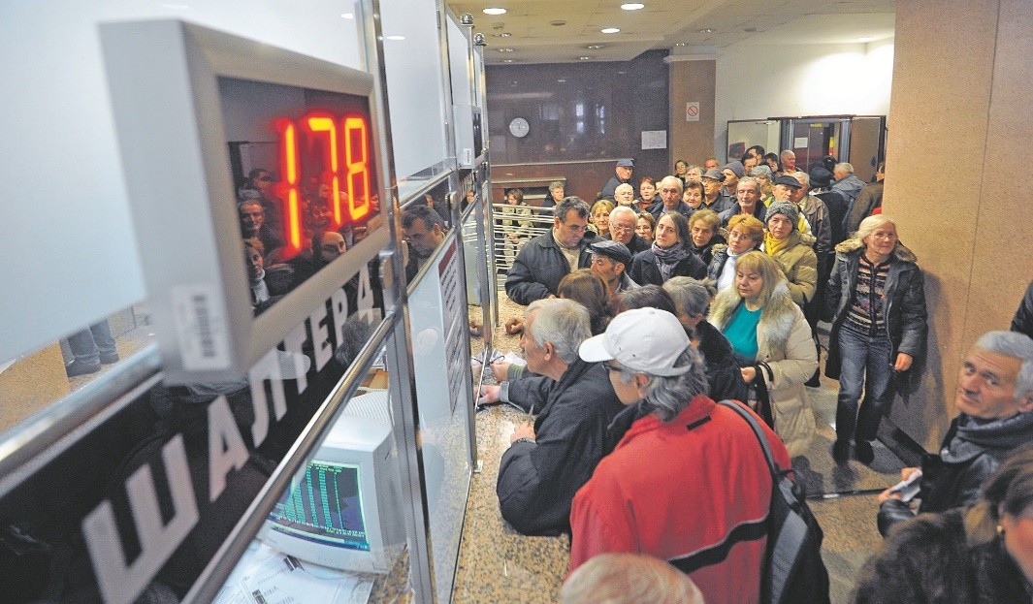
РЕПУБЛИЧКИ ФОНД
ЗА ПЕНЗИЈСКО И ИНВАЛИДСКО ОСИГУРАЊЕ
Раније
Предаја пријава М-4 само у папиру
Припрема и предаја обимне документације у папирном формату
Долазак на шалтер Фонда (често и по више пута)
Чекање у редовима
....

Slide 5
РЕПУБЛИЧКИ ФОНД
ЗА ПЕНЗИЈСКО И ИНВАЛИДСКО ОСИГУРАЊЕ
Сада
Припрема и предаја захтева и пријава М-4 у електронском формату преко интернета, без долазака на шалтер Фонда ПИО и без чекања у редовима.

Slide 6
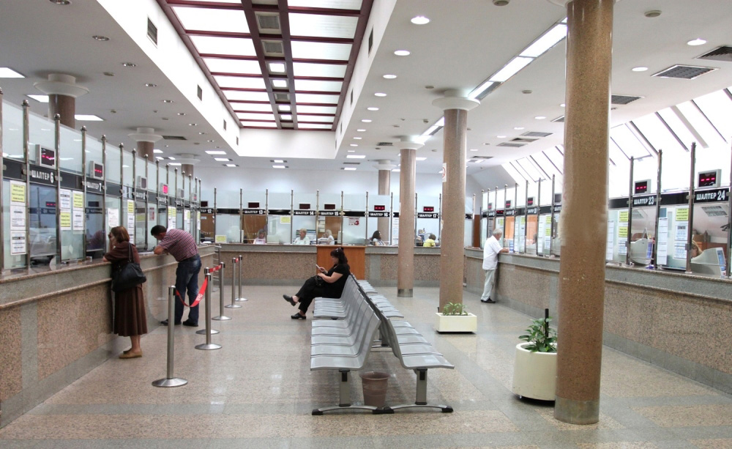
РЕПУБЛИЧКИ ФОНД
ЗА ПЕНЗИЈСКО И ИНВАЛИДСКО ОСИГУРАЊЕ
Резултат

Slide 7
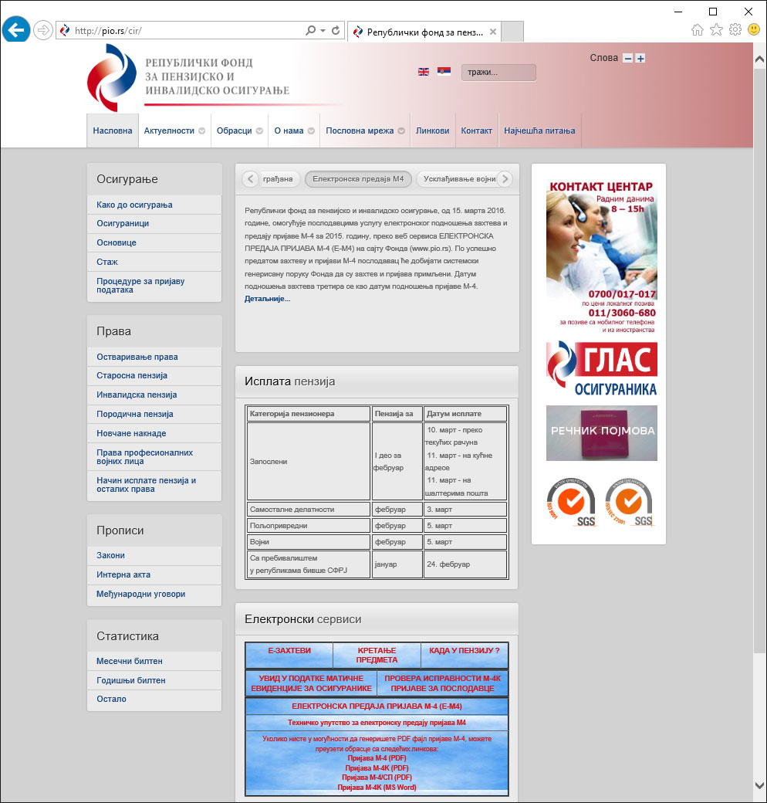
РЕПУБЛИЧКИ ФОНД
ЗА ПЕНЗИЈСКО И ИНВАЛИДСКО ОСИГУРАЊЕ
Приступ новом електронском сервису е-М4 преко сајта Фонда ПИО

Slide 8
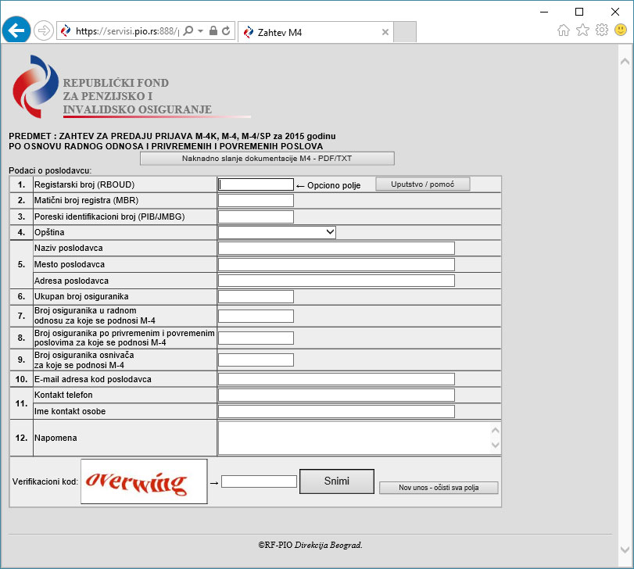
РЕПУБЛИЧКИ ФОНД
ЗА ПЕНЗИЈСКО И ИНВАЛИДСКО ОСИГУРАЊЕ
Електронски захтев за предају пријава М-4 за 2015. годину

Slide 9
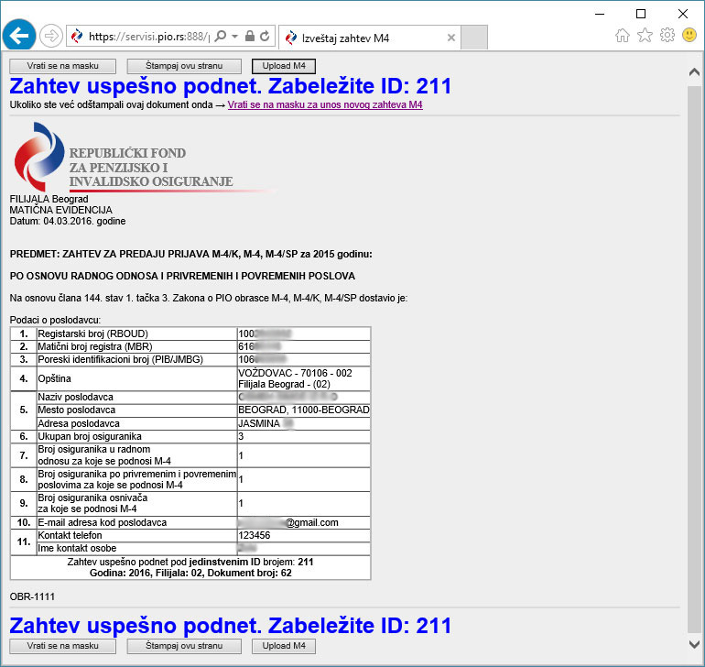
РЕПУБЛИЧКИ ФОНД
ЗА ПЕНЗИЈСКО И ИНВАЛИДСКО ОСИГУРАЊЕ
Електронски захтев за предају пријава М-4 за 2015. годину

Slide 10
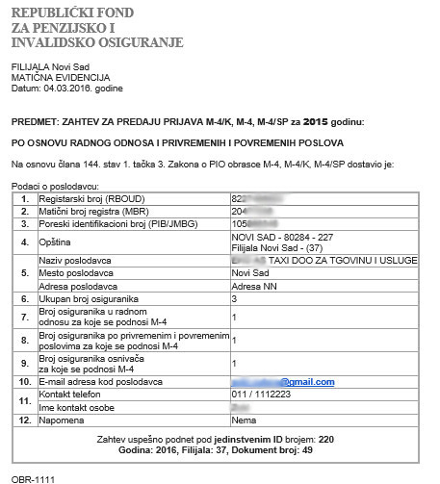
РЕПУБЛИЧКИ ФОНД
ЗА ПЕНЗИЈСКО И ИНВАЛИДСКО ОСИГУРАЊЕ
Потврда пријема електронског захтева путем електронске поште

Slide 11
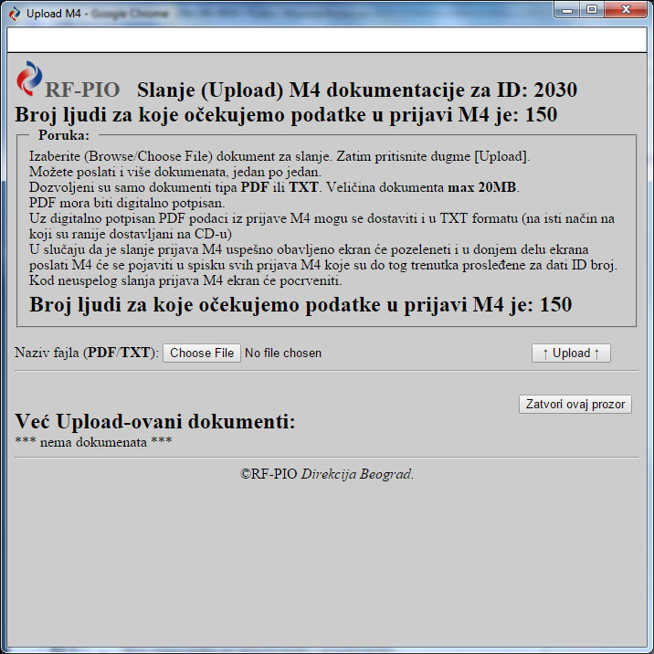
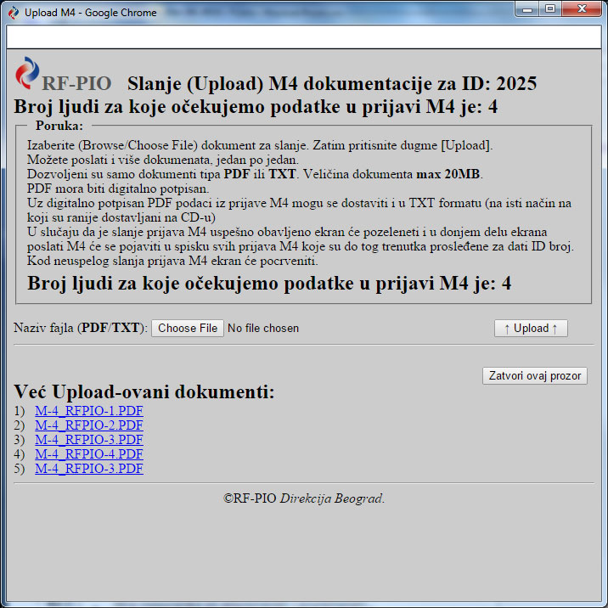
РЕПУБЛИЧКИ ФОНД
ЗА ПЕНЗИЈСКО И ИНВАЛИДСКО ОСИГУРАЊЕ
Електронска предаја пријава М-4 за 2015. годину (Upload)

Slide 12
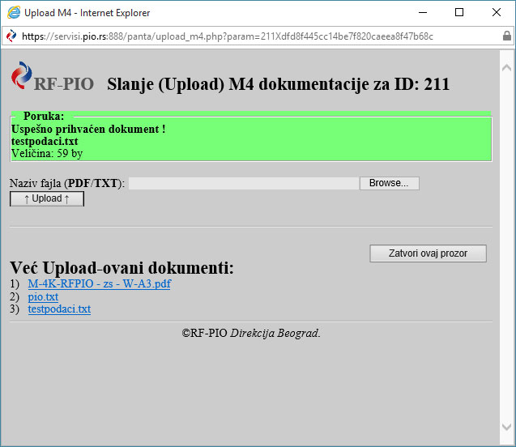
РЕПУБЛИЧКИ ФОНД
ЗА ПЕНЗИЈСКО И ИНВАЛИДСКО ОСИГУРАЊЕ
Успешна електронска предаја пријава М4 за 2015. годину

Slide 13
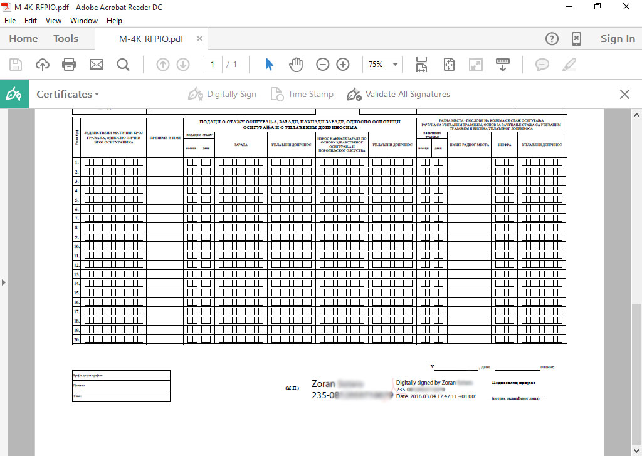
РЕПУБЛИЧКИ ФОНД
ЗА ПЕНЗИЈСКО И ИНВАЛИДСКО ОСИГУРАЊЕ
Дигитално потписивање пријава М-4 за 2015. годину

Slide 14
РЕПУБЛИЧКИ ФОНД
ЗА ПЕНЗИЈСКО И ИНВАЛИДСКО ОСИГУРАЊЕ
Накнадна електронска предаја пријава М-4 за 2015. годину

Slide 15
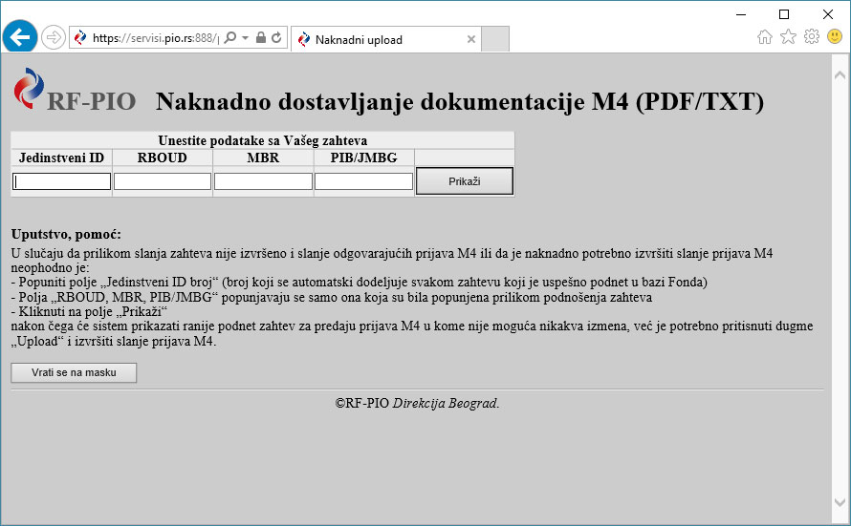
РЕПУБЛИЧКИ ФОНД
ЗА ПЕНЗИЈСКО И ИНВАЛИДСКО ОСИГУРАЊЕ
Накнадна електронска предаја пријава М-4 за 2015. годину

Slide 16
РЕПУБЛИЧКИ ФОНД
ЗА ПЕНЗИЈСКО И ИНВАЛИДСКО ОСИГУРАЊЕ
Накнадна електронска предаја пријава М-4 за 2015. годину

Slide 17
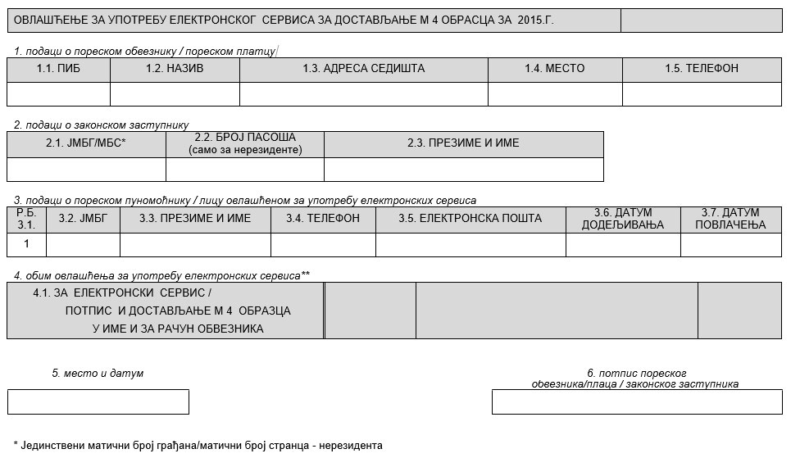
РЕПУБЛИЧКИ ФОНД
ЗА ПЕНЗИЈСКО И ИНВАЛИДСКО ОСИГУРАЊЕ
Овлашћење за достављање електронског обрасца М4 за 2015.

Slide 18
РЕПУБЛИЧКИ ФОНД
ЗА ПЕНЗИЈСКО И ИНВАЛИДСКО ОСИГУРАЊЕ
Планови и развојни пројекти
Проширење обима електронских сервиса
Сопственим развојем и
Сарадњом са другим институцијама (интероперабилност)
…

Slide 19
РЕПУБЛИЧКИ ФОНД
ЗА ПЕНЗИЈСКО И ИНВАЛИДСКО ОСИГУРАЊЕ
Планови и развојни пројекти
Проширење обима електронских сервиса
Сопственим развојем и
Сарадњом са другим институцијама (интероперабилност)
…

Slide 20
?
РЕПУБЛИЧКИ ФОНД
ЗА ПЕНЗИЈСКО И ИНВАЛИДСКО ОСИГУРАЊЕ

Slide 21
Контакти
РЕПУБЛИЧКИ ФОНД
ЗА ПЕНЗИЈСКО И ИНВАЛИДСКО ОСИГУРАЊЕ
Дирекција Фонда – Београд, Др Александра Костића 9
Web site: www.pio.rs
Сектор за односе са јавношћу, e-mail: proffice@pio.rs
Кабинет директора Фонда, e-mail: zoran.sutara@pio.rs

Slide 22
Хвала на пажњи.
РЕПУБЛИЧКИ ФОНД
ЗА ПЕНЗИЈСКО И ИНВАЛИДСКО ОСИГУРАЊЕ

